Slide 1
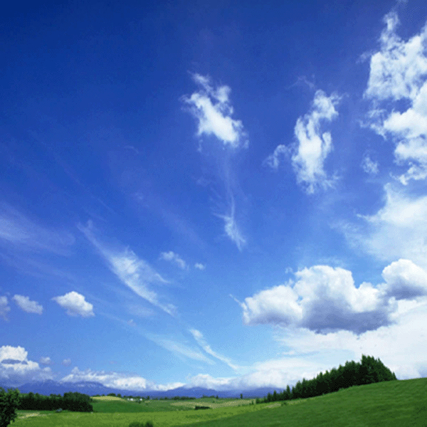
拉萨的天空

Slide 2
那里的天空总是那么湛蓝、透亮，好像用清水洗过的蓝宝石一样。

Slide 3

透亮
湛蓝

Slide 4
那里的天空总是那么湛蓝、透亮，好像用清水洗过的蓝宝石一样。
拉萨的天空湛蓝、透亮，好像
。

Slide 5
在拉萨，人们说话的声音能碰到蓝天，伸出手来能摸到蓝天。

Slide 6
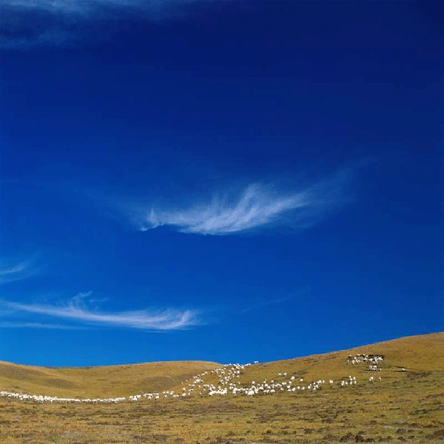

Slide 7
在拉萨，人们说话的声音能碰到蓝天，伸出手来能摸到蓝天。

Slide 8
有人说“掬一捧蓝天可以洗脸”，这话真是太妙了。
妙

Slide 9
有人说“掬一捧蓝天可以洗脸”，这话真是太妙了。

Slide 10
有 映衬，
湛蓝的天空显得越发 ；
有 对照，
湛蓝的天空显得更加 。
贴着山顶的白云
纯净
拉萨河畔草地的
明洁

Slide 11
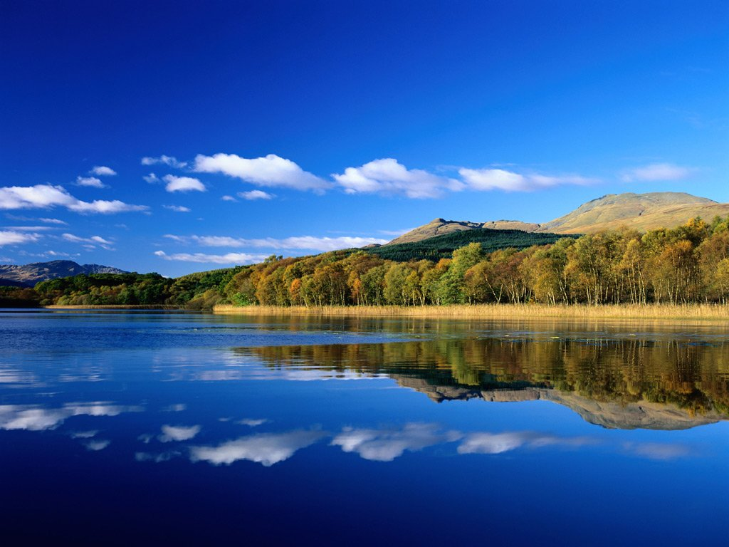

Slide 12
有贴着山顶的白云映衬，湛蓝的天空显得越发纯净；有拉萨河畔草地的对照，湛蓝的天空显得更加明洁。

Slide 13
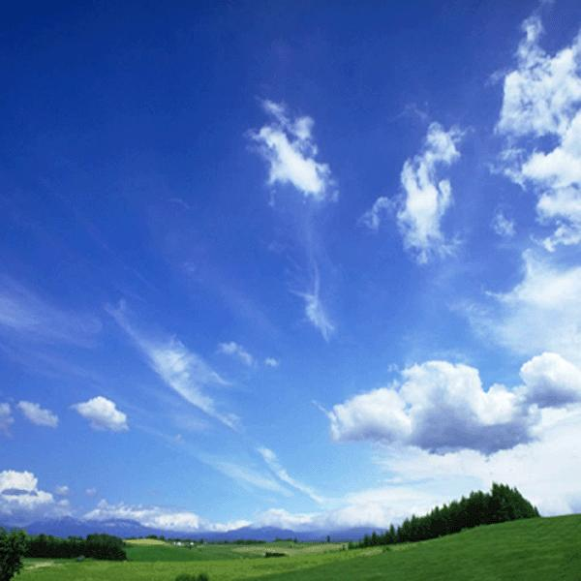
拉萨的天空蓝得让人神往，它把你的视线紧紧吸引，让你久久不忍移开。
神往

Slide 14
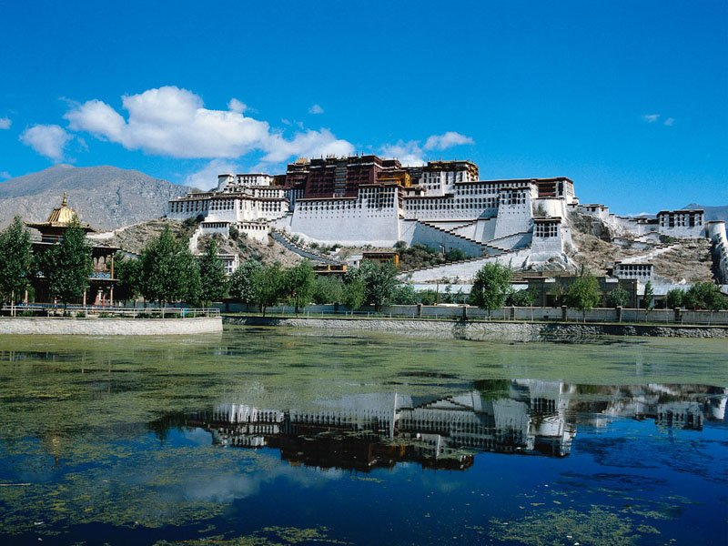

Slide 15

隆冬季节，（ ）的布达拉宫在（ ）的蓝天的映衬下，显得（ ）；
盛夏季节，（ ）的布达拉宫在（ ）的蓝天的映照下，显得（ ）。

Slide 17
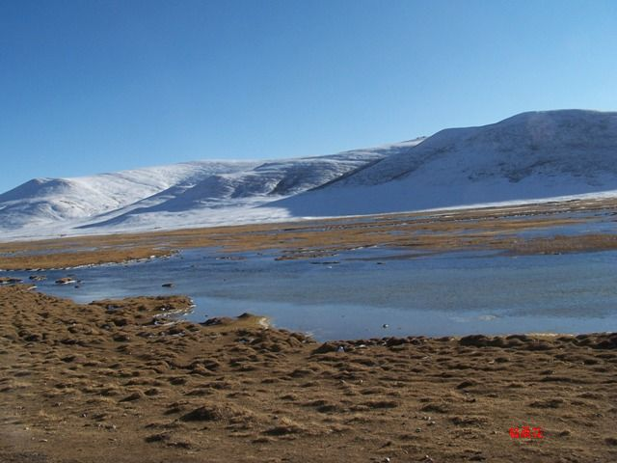
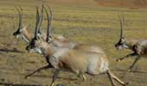
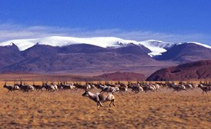
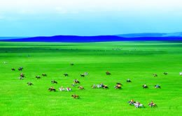
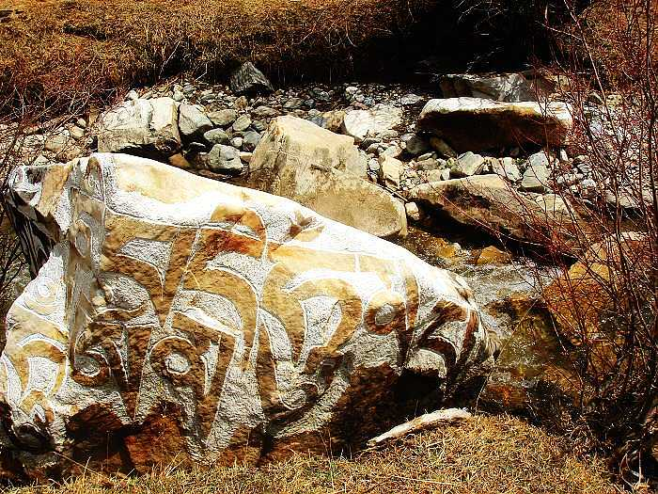
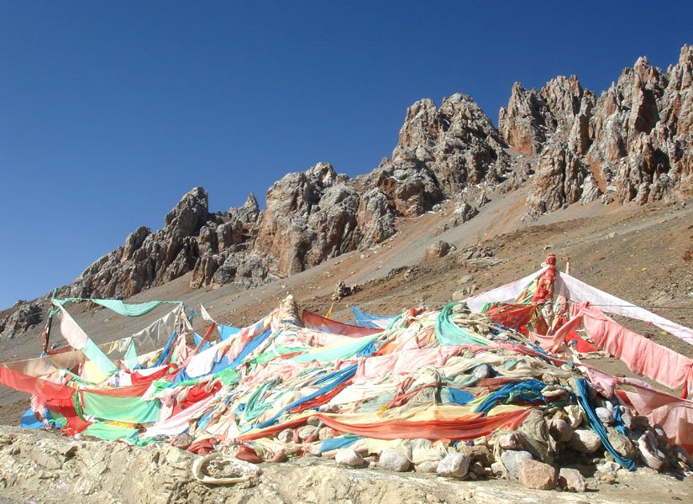
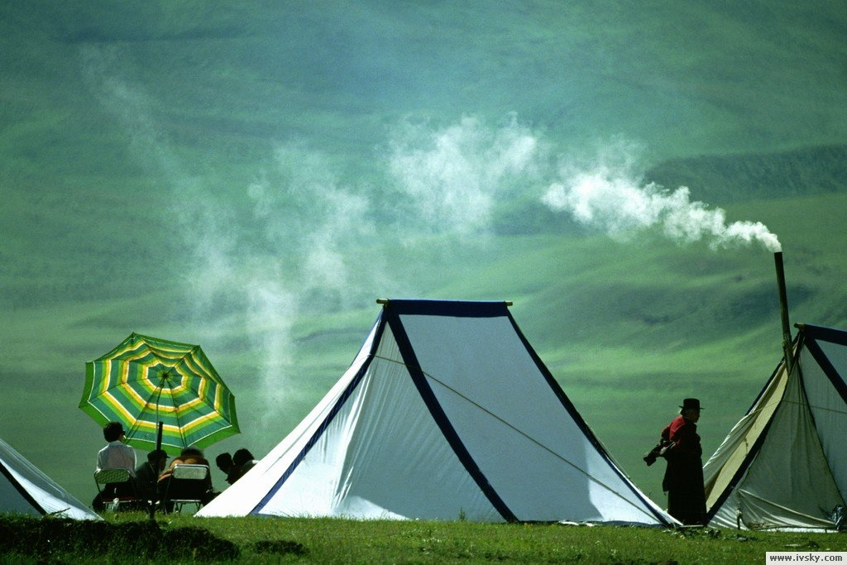
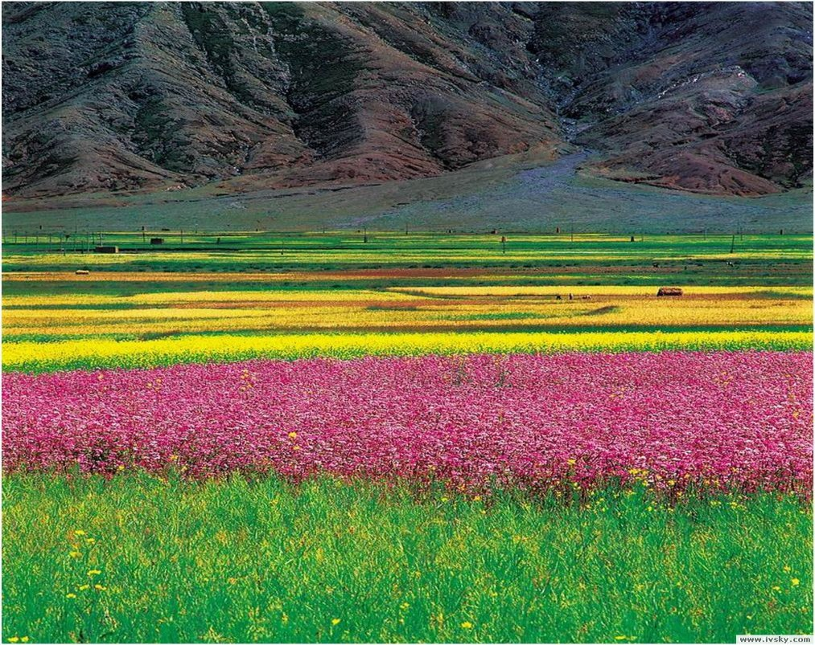
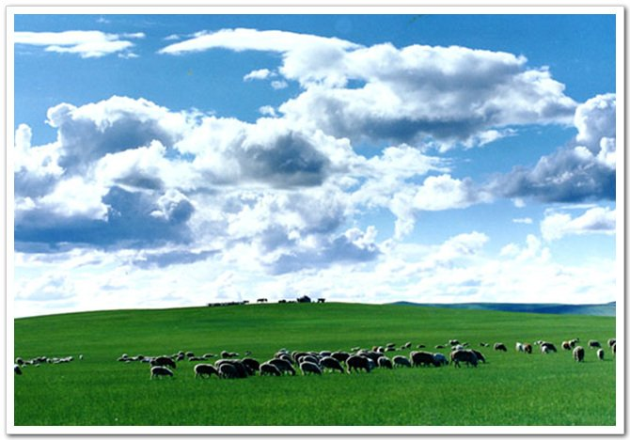
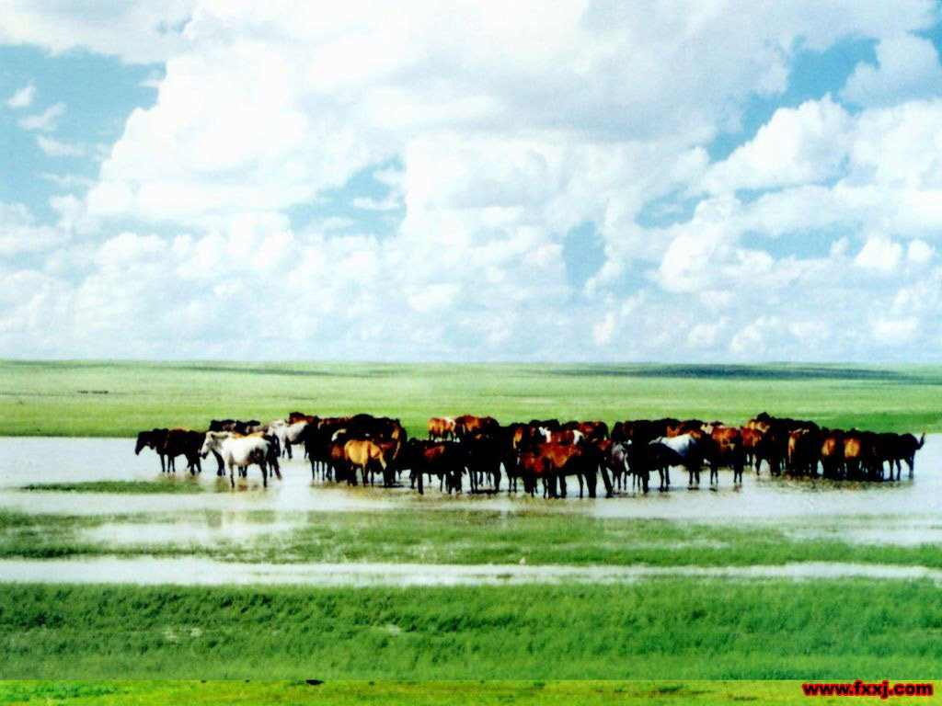

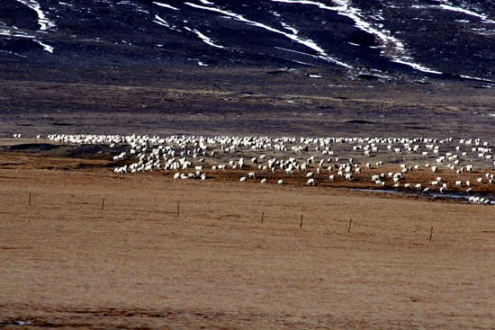
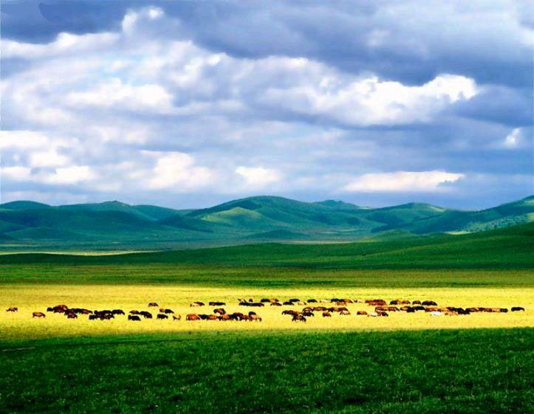


Slide 18
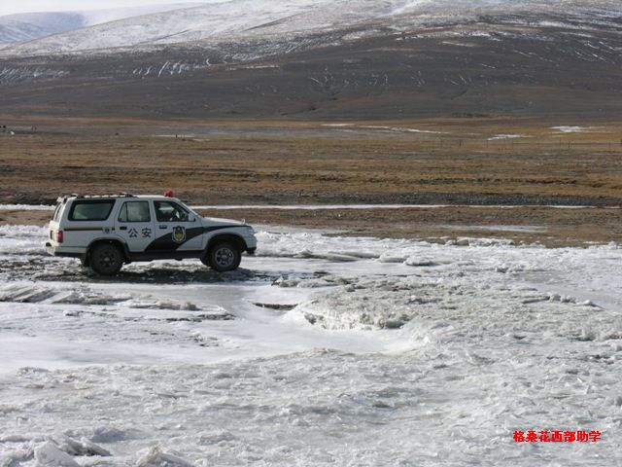
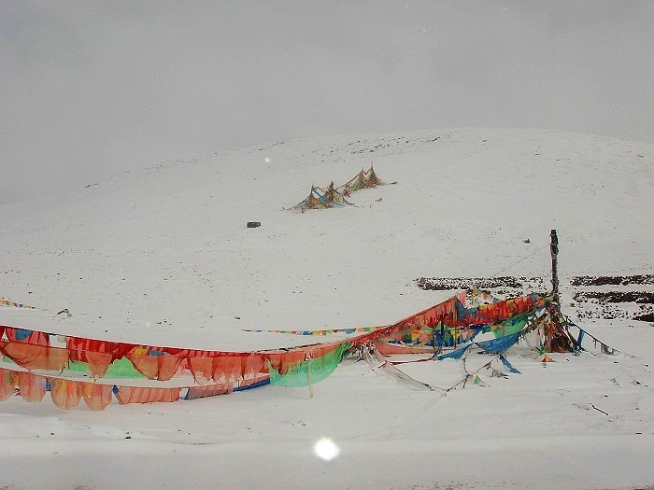
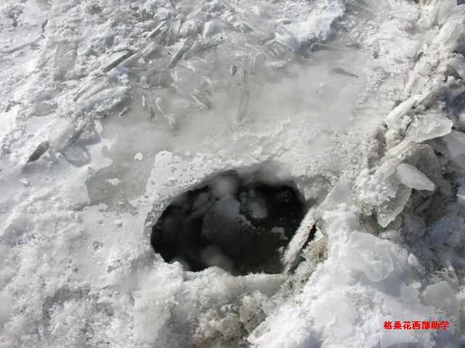
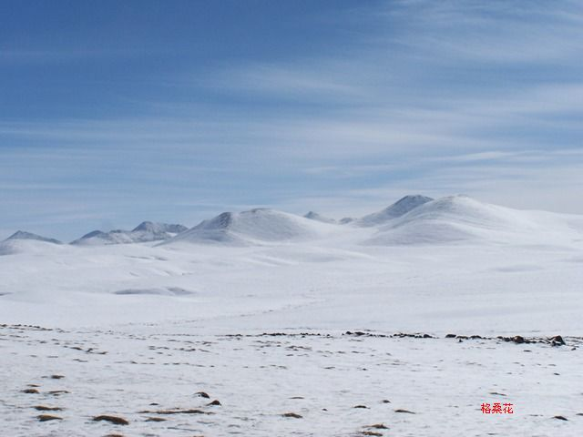
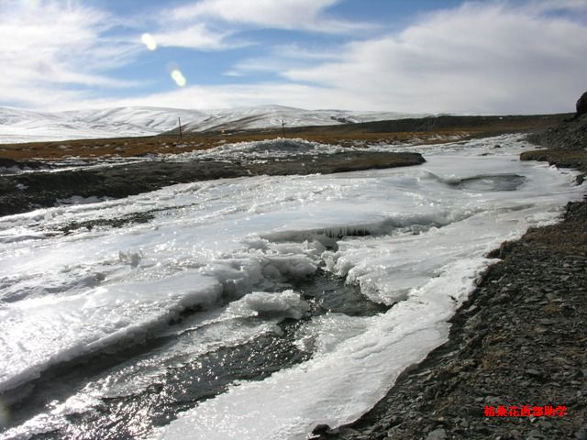
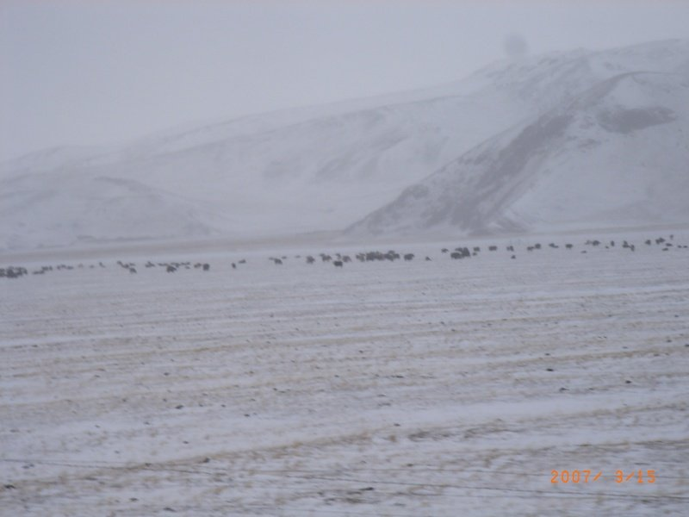
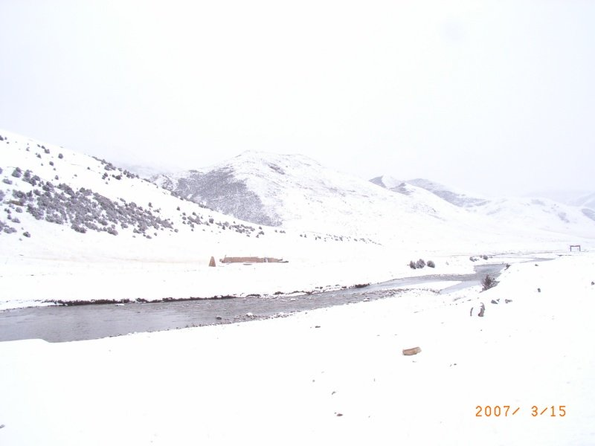

Slide 19
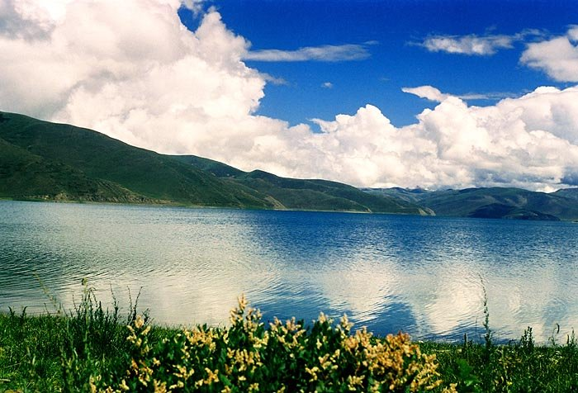

Slide 20
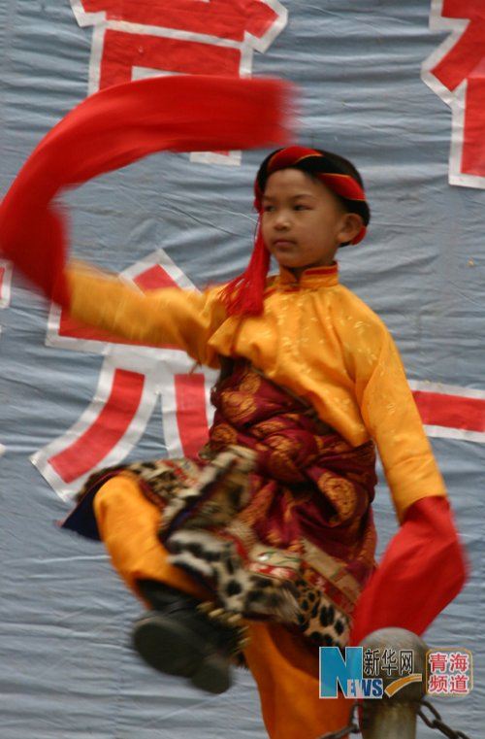
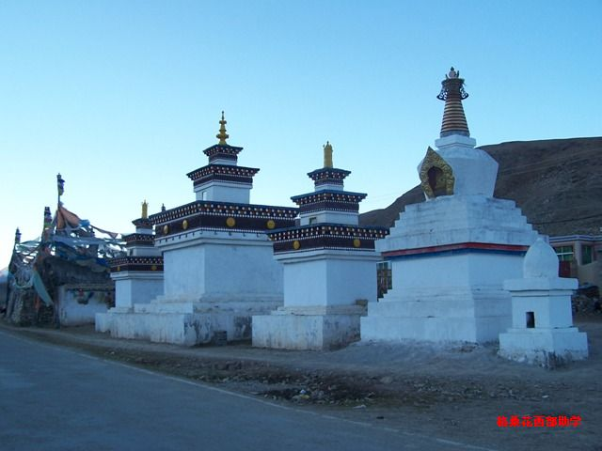
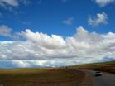
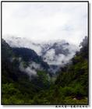
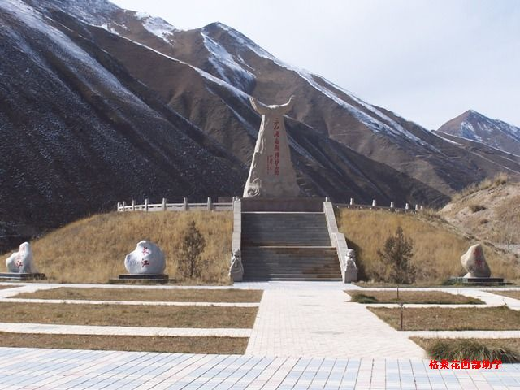
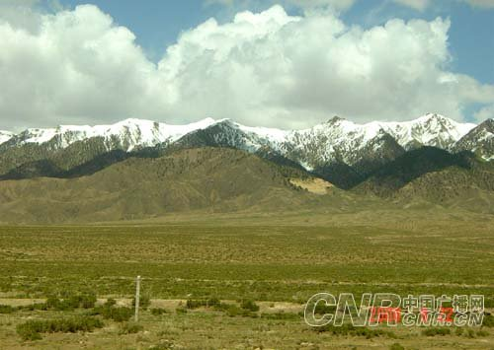
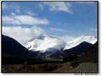


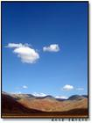


Slide 21
在藏语中，拉萨是圣地的意思，那么这湛蓝的天就是圣地的窗帘了。

Slide 22
那里的蓝天总是那么湛蓝、透亮，好像 （ ）。

Slide 23


